Slide 1




KHỞI ĐỘNG
Ước và bội của một số tự nhiên có gì khác so với ước và bội của một số nguyên?

Slide 2

BÀI 17:
ƯỚC VÀ BỘI CỦA MỘT SỐ NGUYÊN

Slide 3



NỘI DUNG
1
Phép chia hết
2
Ước và bội

Slide 4
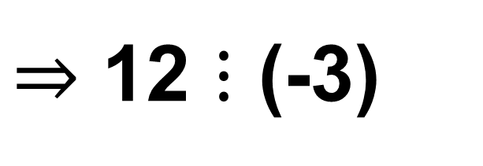
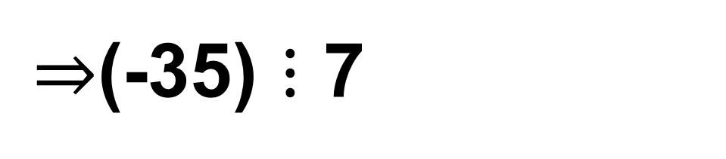
1. PHÉP CHIA HẾT
Ví dụ 1: Điền vào sau:
12 = (-3) .
12 : (-3) =
(-4)
Dấu của thương
$⇒$ 12 $⋮$ (-3)
(-4)
(+) : (+) = (+)
(-) : (-) = (+)
b) -35 = 7.
-35 : 7 =
(+) : (-) = (-)
(-5)
$⇒$(-35) $⋮$ 7
(-5)
(-) : (+) = (-)

Slide 5



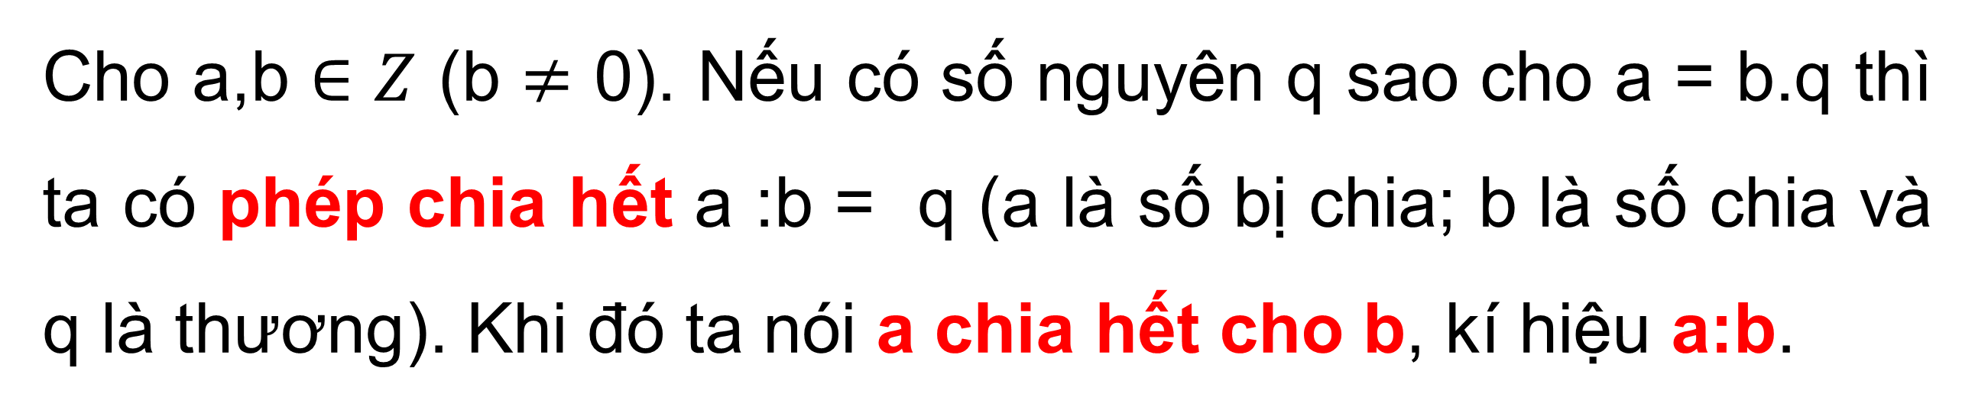
Cho a,b $∈$ $Z$ (b $≠$ 0). Nếu có số nguyên q sao cho a = b.q thì ta có phép chia hết a :b = q (a là số bị chia; b là số chia và q là thương). Khi đó ta nói a chia hết cho b, kí hiệu a:b.

Slide 6
LUYỆN TẬP 1:
Thực hiện phép chia 135 : 9. Từ đó suy ra thương của các phép chia 135 : (-9) và (-135) : (-9)
1
Giải:
Có: 135 : 9 = 15
135: (-9) = -15
(-135) : (-9) = 135 : 9 = 15

Slide 7
2
Tính
a) (-63) : 9
b) (-24) : (-8)
Giải:
a) (-63) : 9
b) (-24) : (-8)
= - (63: 9)
= 24 : 8
= - 7
= 3

Slide 8
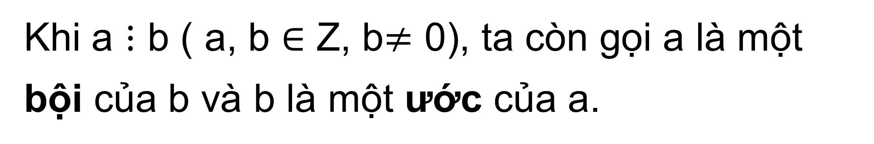
2. ƯỚC VÀ BỘI
Khi a $⋮$ b ( a, b $∈$ Z, b$≠$ 0), ta còn gọi a là một bội của b và b là một ước của a.
Nhận xét:
1. Nếu a là một bội của b thì -a cũng là một bội của b.
2. Nếu b là một ước của a thì -b cũng là một ước của a.
VD: 3 là một ước của -12 vì (-12) $⋮$ 3.
-35 là một bội của -7 vì (-35) $⋮$ (-7)

Slide 9
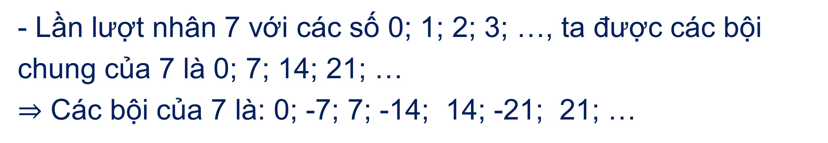
Ví dụ 3: Tìm ước của 4 và ước của 6
Có các ước dương của 4 là 1; 2; 4. Do đó tất cả các ước của 4 là: -1; 1; -2; 2; -4; 4.
Có các ước dương của 6 là 1; 2; 3; 6. Do đó tất cả các ước của 6 là: -1; 1; -2; 2; -3; 3; -6; 6.
Ví dụ 4: Tìm các bội của 7:
- Lần lượt nhân 7 với các số 0; 1; 2; 3; …, ta được các bội chung của 7 là 0; 7; 14; 21; …
$⇒$ Các bội của 7 là: 0; -7; 7; -14; 14; -21; 21; …

Slide 10

LUYỆN TẬP 2
a) Tìm các ước của -9
b) Tìm các bội của 4 lớn hơn -20 và nhỏ hơn 20
HOẠT ĐỘNG CẶP ĐÔI
Yêu cầu: trao đổi, thảo luận hoàn thành Luyện tập 2.
Thời gian: 3 phút.
BẮT ĐẦU
HẾT GIỜ
5
4
1
3
2

Slide 11



Có hai số nguyên a, b khác nhau nào mà a $⋮$ b và b $⋮$ a không ?
- Có. VD: 3 và -3 ; 7 và -7;...
( a và b là hai số đối nhau)

Slide 12


LUYỆN TẬP
3.39. Tính các thương:
a) 297 : (-3)
b) (-396) : (-12)
c) (-600) : 15
Giải:
a) 297 : (-3) = -99
b) (-396) : (-12) = 33
c) (-600) : 15 = -40

Slide 13
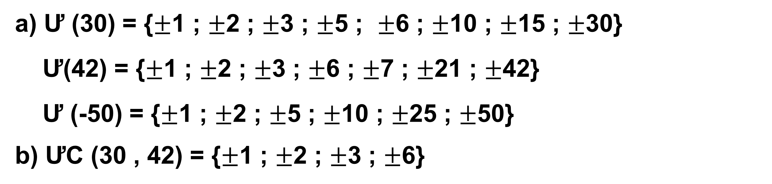
3.40. Tính các thương
Tìm các ước của mỗi số: 30; 42; -50
Tìm các ước chung của 30 và 42
Giải:
a) Ư (30) = {$±$1 ; $±$2 ; $±$3 ; $±$5 ; $±$6 ; $±$10 ; $±$15 ; $±$30}
Ư(42) = {$±$1 ; $±$2 ; $±$3 ; $±$6 ; $±$7 ; $±$21 ; $±$42}
Ư (-50) = {$±$1 ; $±$2 ; $±$5 ; $±$10 ; $±$25 ; $±$50}
b) ƯC (30 , 42) = {$±$1 ; $±$2 ; $±$3 ; $±$6}

Slide 14
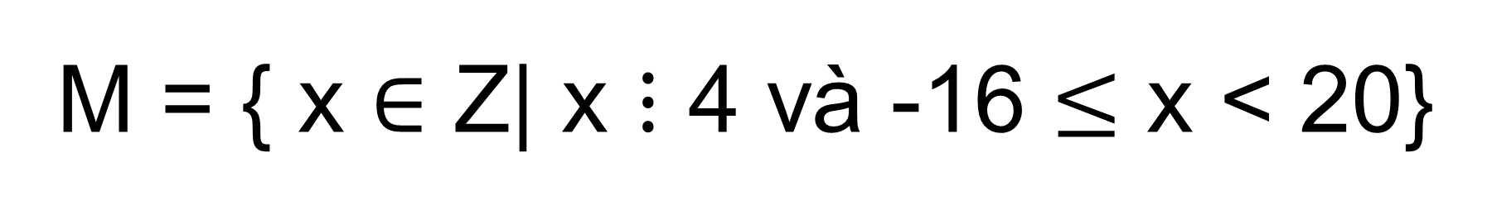
VẬN DỤNG
3.41: Viết các tập hợp sau bằng cách liệt kê phần tử:
M = { x $∈$ Z| x $⋮$ 4 và -16 $≤$ x < 20}
$⇒$ M = {$±$ 16; $±$12; $±$8; $±$4; 0}

Slide 15
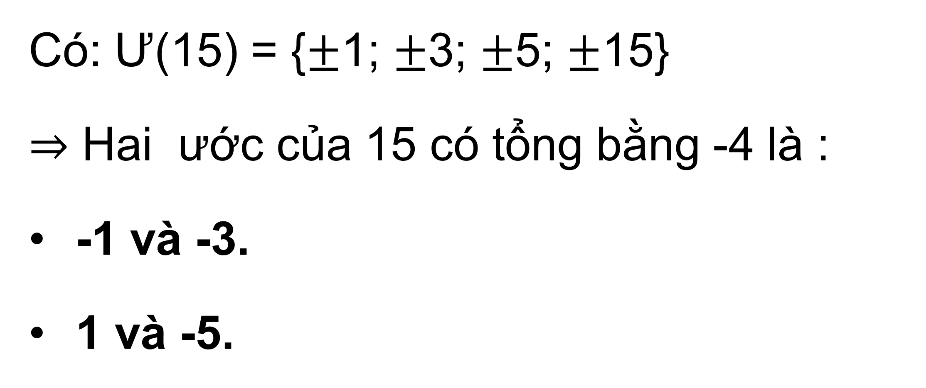
3.42. Tìm hai ước của 15 có tổng bằng -4
Giải:
Có: Ư(15) = {$±$1; $±$3; $±$5; $±$15}
$⇒$ Hai ước của 15 có tổng bằng -4 là :
-1 và -3.
1 và -5.

Slide 16


HƯỚNG DẪN VỀ NHÀ
Ôn và ghi nhớ lại các kiến thức đã học trong chương.
Hoàn thành nốt các bài.
Chuẩn bị trước các bài tập phần Luyện tập chung, làm bài Ví dụ 1; 3.44; 3.45; 3.46; 3.47; 3.48.

